Slide 1
중요한건 꺾이지 않는 레그
중꺽레
2조
김종선 차한솔 김의석 이상엽
Notes:
안녕하세요. 2조
중꺾레 v, 중요한건 꺾이지 않는 레그, 인사드리겠습니다.
그리고
김종선 차한솔 이상엽 발표자 김의석 입니다.

Slide 2
목차
개요
EDA & Feature Engineering
Modelling & Result
Notes:
목차 입니다.
다음과 같은 순서로 발표 진행 하겠습니다.

Slide 3
개요

Slide 4
Time Division
Modeling
15%
EDA & Feature Engineering
75%
Discussion
about
Result
10%
Notes:
2조의 프로젝트 단계별 시간분배 그래프입니다.
저희 2조는 EDA와 Feature Engineering에 시간을 대다수 투자하였습니다
이렇게 된 경위는.

Slide 5
개요
중꺽레의 목표
데이터 분석을 통한 각자의 인사이트를 확장 하는데 초점
Notes:
바로 프로젝트 시작 지점에서 조원들과의 논의를 통해 결정된 목표 설정 때문인데요
이번 케글 대회를 통해 판매량 예측값의 rmse를 줄이는 것 뿐 아니라 각각 맡은 데이터의 분량을 천천히 음미해보고
분석해보고
또 각자의 인사이트를 통해 의미있는 데이터를 추출하여 조합및 생성을 하는것이 중요하다고 판단하였기때문에
그래프와 같은 비중으로 조별 프로젝트를 진행하였습니다.

Slide 6
EDA(Data Cleaning)
Notes:
EDA, Data Cleaning 입니다.

Slide 7
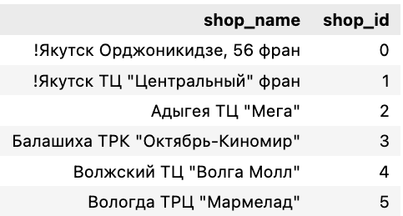
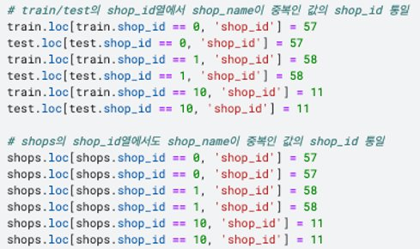
EDA(Data Cleaning)
Shops.csv
Shop.csv내 동일한 shop_id들을 발견
train.csv와 shop.csv에서 중복된shop_id를 통일
Notes:
샵.csv파일 분석 내용입니다.
분석 결과 shop_id는 다른데 shop_name(city + category + name)이 동일한 경우가 있어서 shop_id를 동일하게 통일
하였습니다.
이때 같은 도시 내 같은 이름의 상점들이 다수 존재할 수도 있다고 생각하여
데이터에 명시된 도시 이름과 상점 명을 구글링하여 데이터와 현실세계가 일치하는지 확인하였습니다.

Slide 8
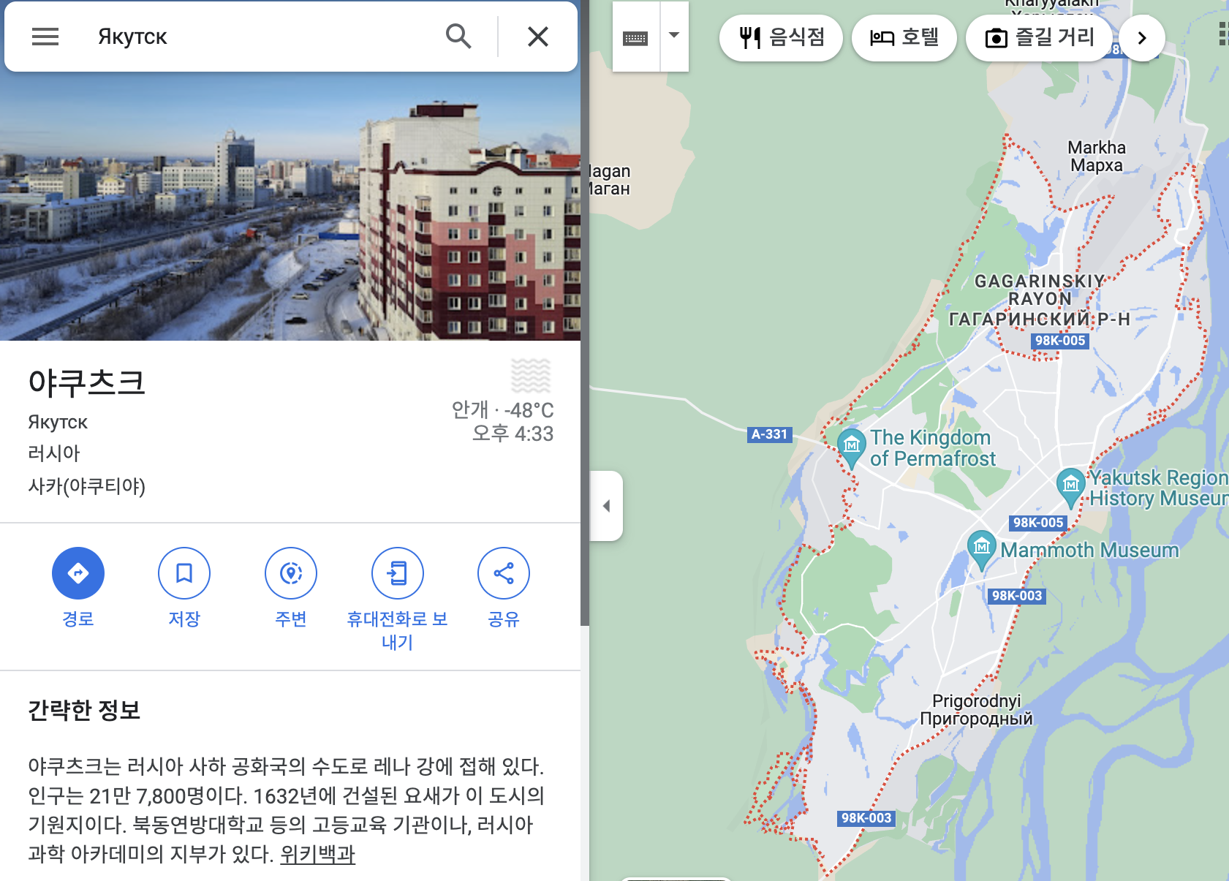
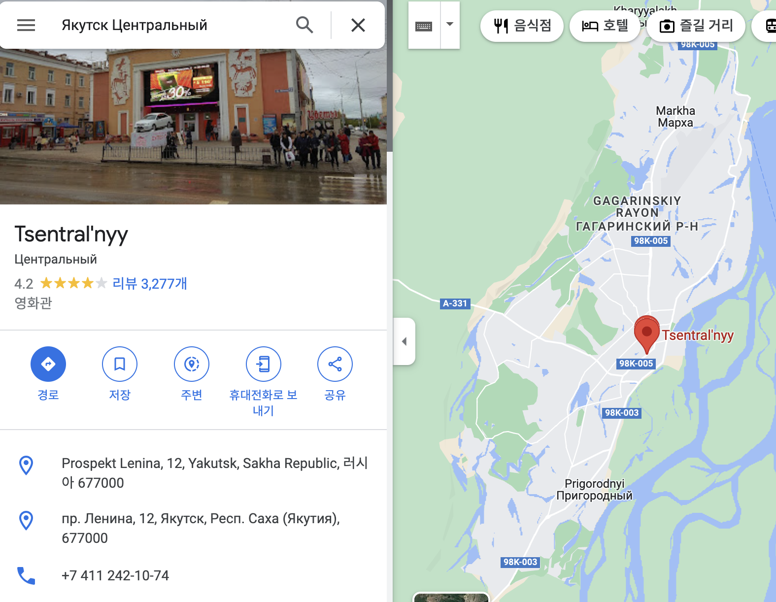
EDA(Data Cleaning)
Shops.csv
Notes:
데이터에 존재하는 야쿠츠크라는 도시와 해당 도시에 해당 name의 shop이 하나만 있음을 구글링하고 확인한 내용입니다.
주어진 데이터와 같이 동일하게 도시와 그 지역 내 상점이 일치하는 것을 확인 할 수 있었습니다.

Slide 9
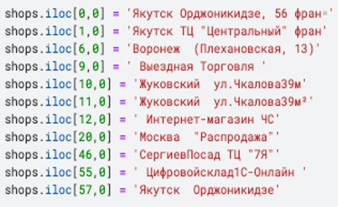
EDA(Data Cleaning)
Shops.csv
shop_city / shop_category / shop_name 분할 코드
- 불규칙적인 띄어쓰기나 누락된 항목, 이상 항목 찾아 수정
Notes:
해당 과정에서 불규칙적인 띄어쓰기나 city/category/name 중 누락된 항목이 종종 존재하여 다음과 같은 분할 코드를 작성하였습니다.
이상 있는 항목들을 찾아 수정하고 특정 항목이 누락된 경우 그 항목은 공백("")을 리턴하도록 하였습니다.
Shop_name은 shop_id와 거의 동일한 역할을 하는것으로 파악하고 정확한 학습을 위해 제외하였습니다.

Slide 10
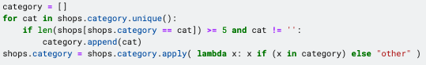
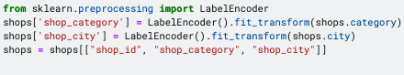
EDA(Data Cleaning)
Shops.csv
Shop_category, other 분류와 Label Encoding 적용
Notes:
Shop_category 에서
항목 중 몇몇을 제외하고 value_count()가 1~2개인 항목이 대부분이었으며
5개 이상만 남기고 나머지는 'other＇로 분류하는 코드를 작성하였습니다.
그리고
Shop_city / shop_category 를 LabeEncoding 적용하였습니다.

Slide 11
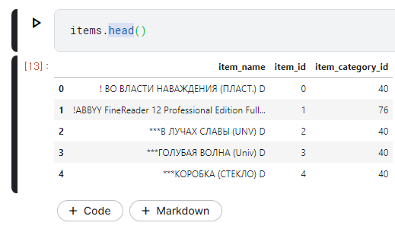
EDA(Data Cleaning)
Items.csv
Item_name이 아닌 Item_id를 활용
Notes:
Items.csv입니다.
Item_name과 Item_id의 역할이 비슷하기 때문에
item_id를 활용하기로 결정하였습니다.

Slide 12
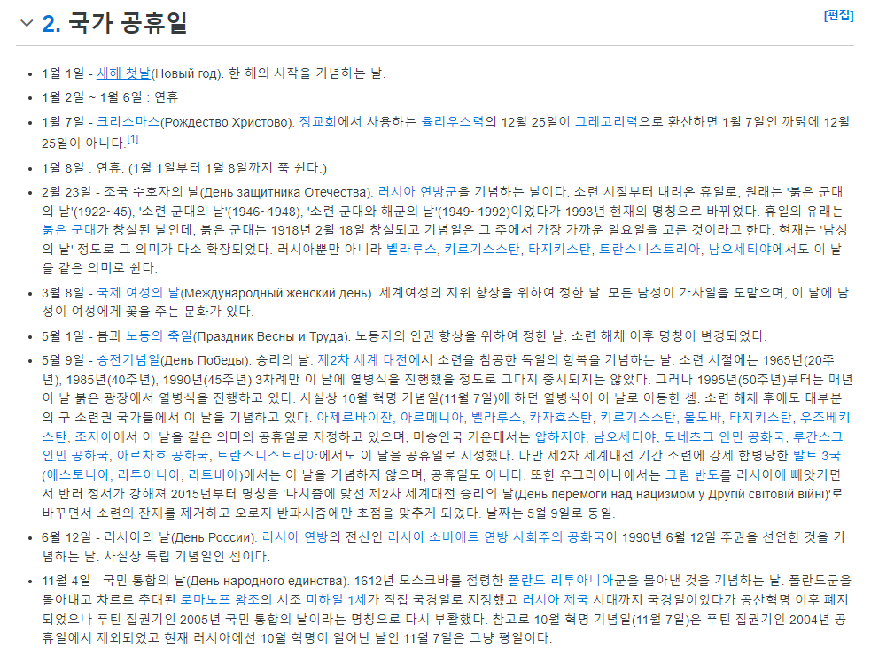
EDA(Data Cleaning)
Items.csv
매년 연말, 연초 증가하는 판매량 흐름과
러시아 공휴일 상관성 조사
Notes:
items 데이터와 러시아 공휴일에대한 분석을 통해 매년 12월또는 1월에 집중되어 있는 매출 판매량의 특징을 파악하였습니다.
이후에 해당하는 내용의 그래프가 있으니 그때 다시 설명하도록 하겠습니다.

Slide 13
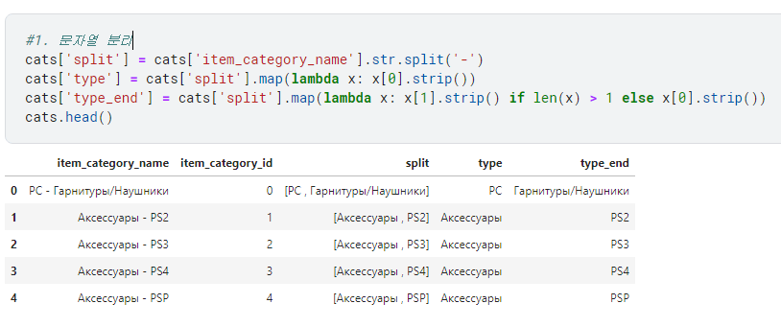
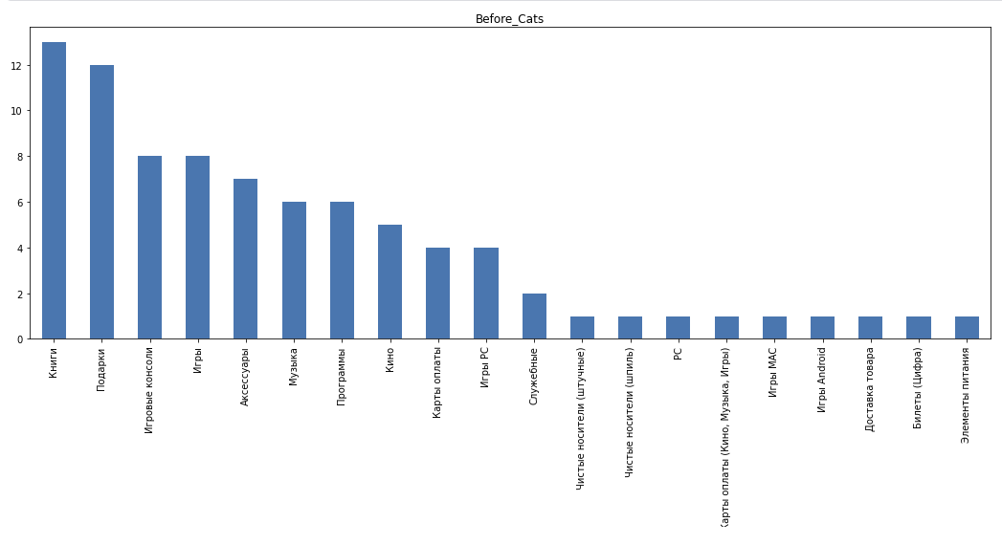
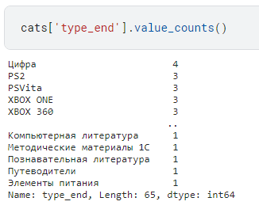
Notes:
다음은 카테고리.csv입니다.
"-”(하이폰)으로 분리하여 uniquue를 통해 범주화 가능한지 검토하였습니다. 앞부분과 뒷부분을 나누어 분리하였고
막대그래프를 통해 앞부분이 범주화에 적합한 유니크 값을 갖는것을 확인하였습니다.
우측의 리스트는 뒷부분이며, unique값이 너무 많고 중복수가 적어 범주화에 적합하지 않다고 생각하여 제거했습니다.

Slide 14
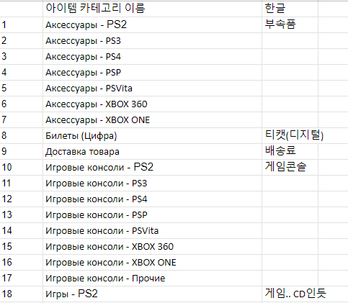
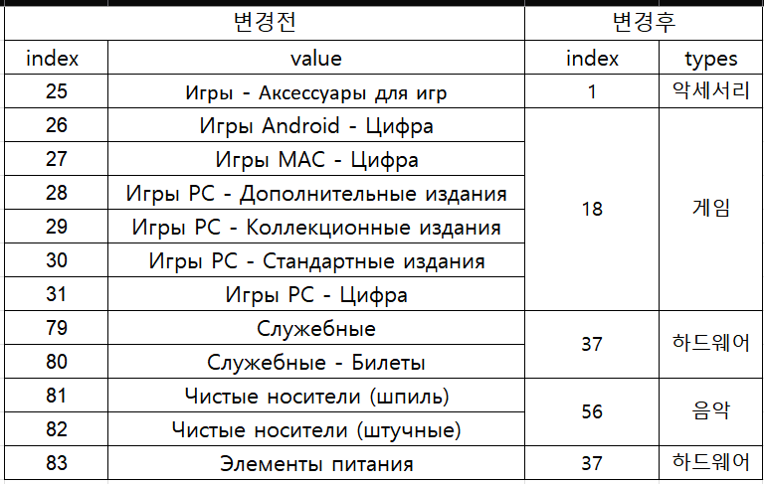
번역기 -> 아마존검색 -> 상품 검색결과 참고 -> 재분류(reposition)
Notes:
PC게임, 모바일 게임은 게임으로 분류하였고
악세서리 게임과 게임 악세서리는 동일한 상품으로 분류하였습니다.
다른 csv파일 때와 동일하게 4개 미만의 이름을 갖는 카테고리는 others로 분류하얐습니다.

Slide 15
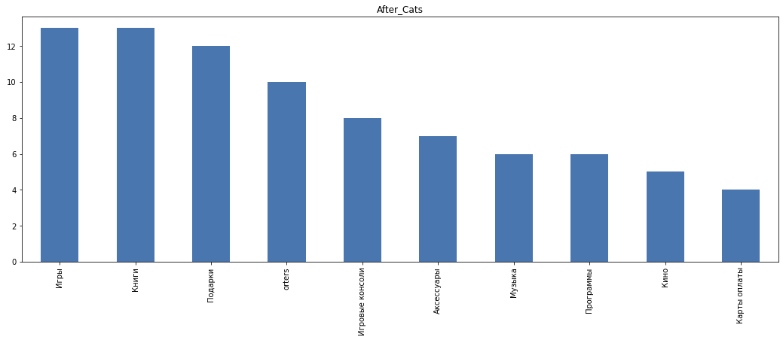
EDA(Data Cleaning)
Cats.csv
Notes:
카테고리 변경 후 10가지 카테고리로 분류하였습니다.

Slide 16
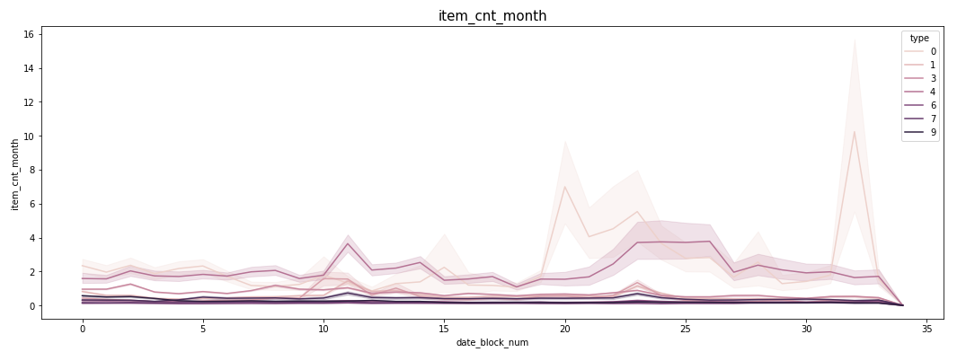
EDA(Data Cleaning)
Cats.csv
Others의 Type 0
Accessory의 Type 1
Notes:
최종적으로 범주화한 변수의 판매량 변화 그래프입니다.
월별 일일판매량에서 두 개의 카테고리의 타입이 큰 변동량을 보이는것을 파악하였고. 이외는 0과 1.5사이의 값을 보이는것을 확인 할수 있었습니다.

Slide 17
Feature Engineering
Notes:
다음은 Feature Engineering입니다.
앞서 얘기하였듯이
2조는 EDA와 Feature Engineering을 중점으로 하였으며
프로젝트동안 각각 본인의 인사이트를 통해 데이터를 분석하것을 중요하게 생각하였고
이를 바탕으로 feature를 생성하였습니다 하지만 그 과정속에서 오류를 겪었던 순간들도 있어
총 네 가지 case를 통해 Feature의 생성과 오류의 과정들을 말씀드리도록 하겠습니다.

Slide 18
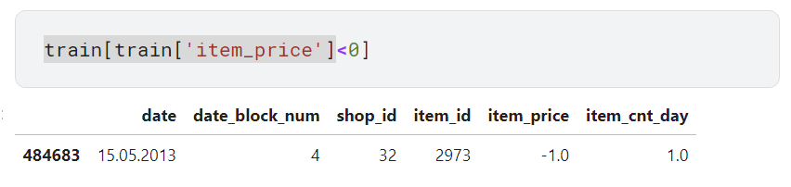
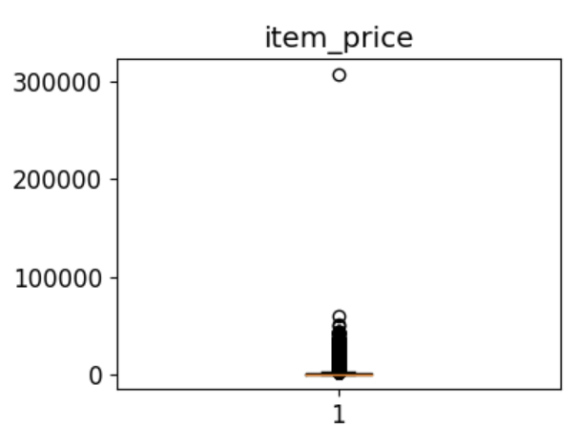
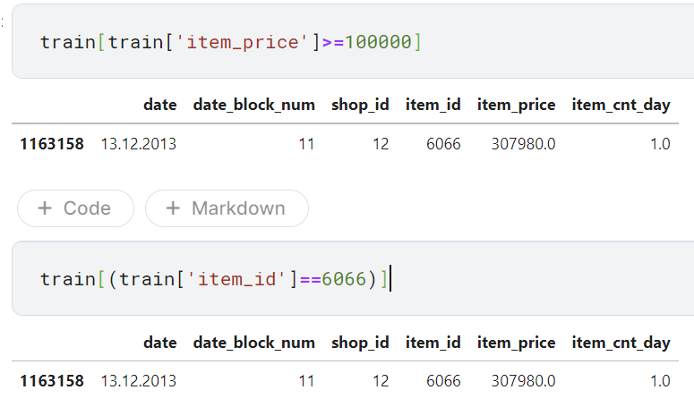
Feature Engineering
Feature Engineering – 이상치 제거
item_price에서 가격이 음수인 item_id
100,00이상의 제품은 제거
Notes:
먼저 공통적으로 수행했던 이상치의 제거 입니다.
다음과 같은 코드를 통해
item_price에서 가격이 음수인 item_id와 100,00이상의 item_id는 제거하였습니다.

Slide 19
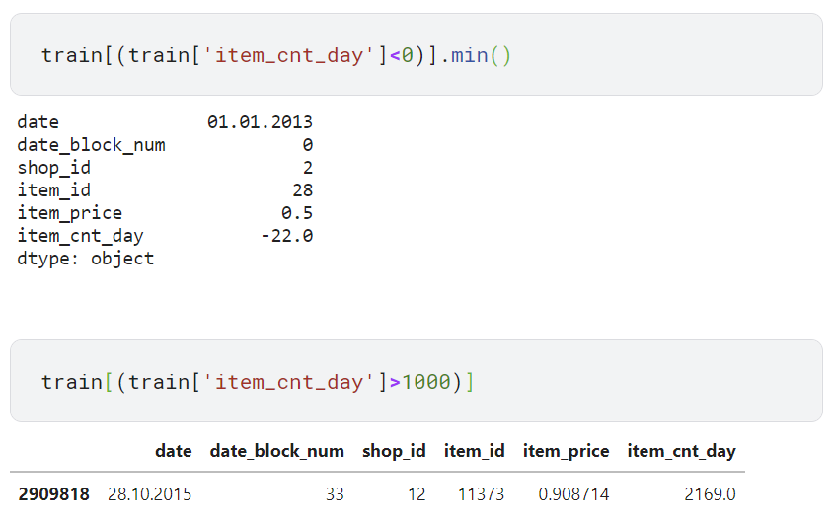
Feature Engineering
Feature Engineering – 이상치 제거
Item_cnt_day 의 음수는 환불
Item_cnt_day 의 1000 이상의 이상치 제거
Notes:
일일 판매량에서는
Item_cnt_day 의 음수는 환불로 해석하였고
Item_cnt_day 의 1000 이상은 이상치로보고 삭제하였습니다.

Slide 20
Feature Engineering
Feature Engineering Case 1
Feature 생성 목표 :
Shop_id: 특정 매장의 고유값이므로 특정 shop에 따른 판매량에 대한 영향
Shop_Catgory: shop의 종류에 따른 판매량에 대한 영향
Shop_city: city 종류에 따른 판매량에 대한 영향
Notes:
Feature Engineering 첫번째 Case
shops csv 파일에서의 feature 생성입니다.
Feature 생성 목표는
Shop_id는 특정 매장의 고유값이므로 특정 shop에 따른 판매량에 대한 영향을 줄 수 있다고 분석하였습니다.
Shop_Catgory에서도 shop의 종류에 따른 판매량을 고려하였고
Shop_city는 도시 별의 총 판매량으로 당연히 차이가 크겠지만
도시 별 shop 하나의 판매량은 결과에 영향을 주기 힘들다 생각하여 제외하려 했지만 일단 feature로 선정하였습니다.

Slide 21
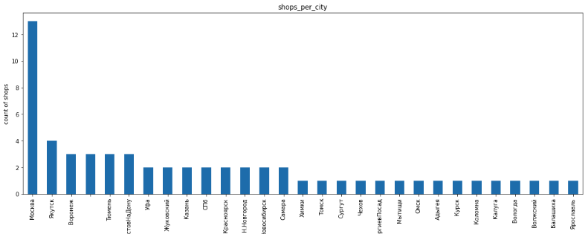
Feature Engineering
Feature Engineering Case 1
city
모스크바
City 별 shop의 수
모스크바에 shop이 많다
Notes:
이를 좀 더 자세히 분석해보도록하겠습니다. 도시별 상점의 수를 나타낸 그래프입니다.
도시별 상점의 수는 모스크바가 가장 많다는 것을 확인할 수 있었습니다.

Slide 22
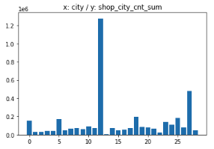
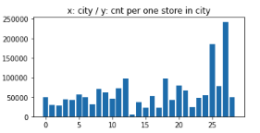
Feature Engineering
Feature Engineering Case 1
city
모스크바
City별 총 판매량
City별 평균 판매량
City별 평균 판매량: City판매량 총합/Shop의 수
대도시에서 판매량이 높지만 Shop의 수도 많아 평균과 총액그래프가 다름
Notes:
모스크바 기준으로 좀더 자세히 살펴보겠습니다.
월별 기준으로
왼쪾은 도시별 총 판매량입니다. 오른 쪽은 도시별 평균 판매량 입니다.
도시별 총판매량이 가장 높은 모스크바 임에도 평균 판매량에서는 다른도시들의 비해 높지 않다는 것을 확인할수 있었고 이를 통해 총 판매량과 평균량을 분류해서 생각해볼 수 있었습니다.

Slide 23
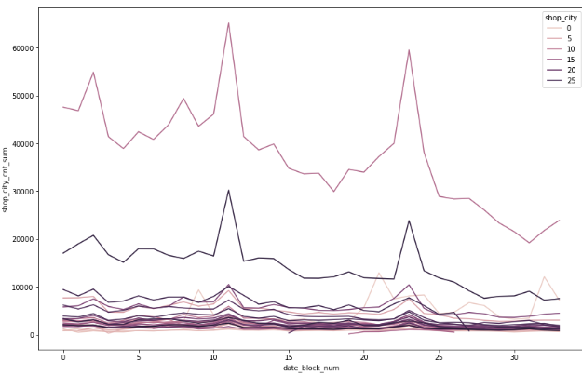
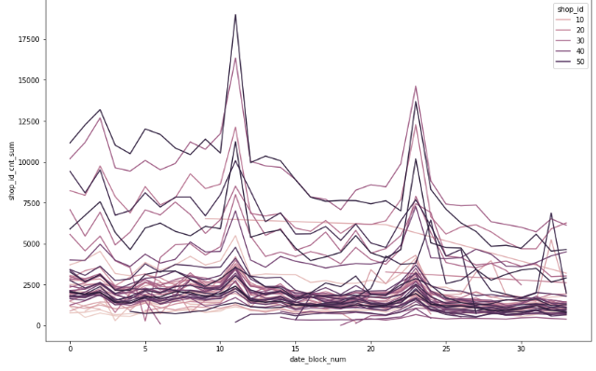
Feature Engineering
Feature Engineering Case 1
month
월별 City 별 판매량
월별 shop_id 별 item 판매량
Notes:
시계열로 정리되어 시간에 다른 판매량 변화와 오른쪽은 상점별 아이템 판매량 평균입니다.
이를 통해 앞서 이야기 하였듯이 공휴일이 다수 존재하는 매년 12월에 급증 한다는것을 확인할수 있었습니다.

Slide 24
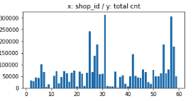
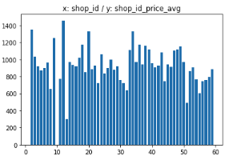
Feature Engineering
Feature Engineering Case 1 shops
shop_id 총 판매량
shop_id별 item 가격의 평균
item의 가격 평균은 편차가 크지는 않고,
shop_id의 총 판매량을은 편차가 큰 것으로 보아
item가격이 저렴한 shop이 있다기 보단, 환경요인(상권)이 큰 것으로 판단
Notes:
상점별 판매량과 아이템 가격평균 그래프입니다.
저렴한 가격으로 인해 판매량이 높다기보다는
환경적요인 (상권의 크기 등)이 크다는 것을 생각해 볼수 있었습니다.

Slide 25
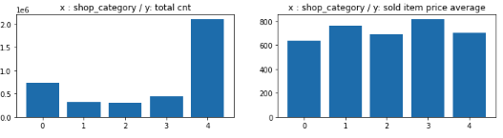
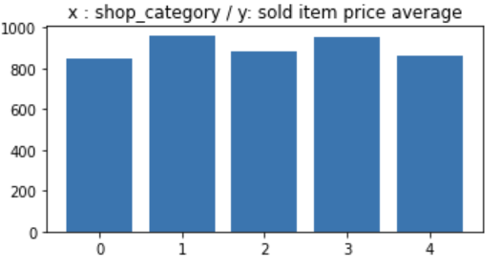
Feature Engineering
Feature Engineering Case 1 category
shop_category 별 판매량
shop_category 별 item 가격의 평균
Shop_category = 가게 유형
가게 유형에서도 가격보다 환경요인(상권)이 큰 것으로 판단된다.
Ex) E마트가 싸서 가기보단 입점 된 장소의 인구밀도가 높을 수 있다. (주차요건 등)
Notes:
상점 유형에서도 가격보다 환경요인(상권)이 큰 것으로 판단되었습니다.
예를들면 E마트가 단순히 가격이 싸서 가기보다는
입점 된 장소의 인구밀도, 주차요건 등의 영향 받는 것을 예로 생각해볼수있습니다.
가격의 요인과 분리되는 feature로 생각되어
좋은 feature가 될 수있다고 판단하였습니다.

Slide 26
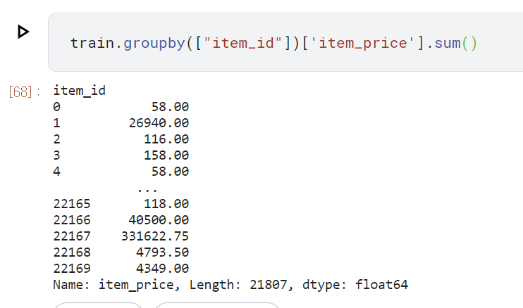
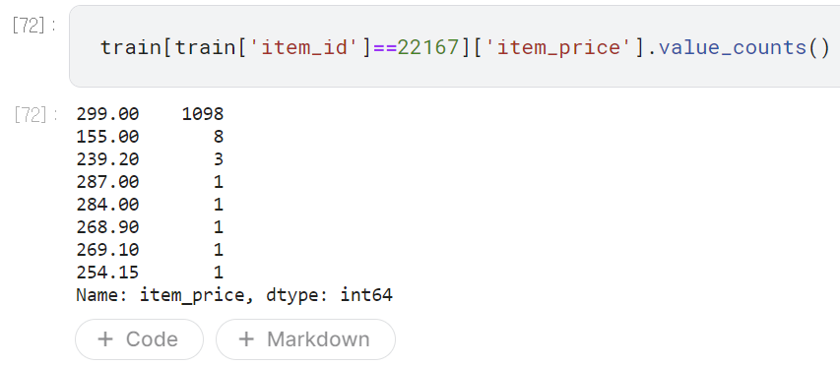
Feature Engineering
Feature Engineering Case 2
Notes:
Feature Engineering 두번쨰 Case는
Item_price를 이용해 feature 생성을 시도하였고
해당 데이터의 분석을 통해
제품별로 다양한 판매가격으로 판매가 이루어졌다는 것과 다양한 판매가격 종류를 확인해보았습니다.
다양한 가격으로 거래되는 상품은 리셀과 같은 투자목적으로 활용가능하다는 점과
유통기한 등 제품 라이프사이클이 짧을 수 있음을 생각해 보았습니다.

Slide 27
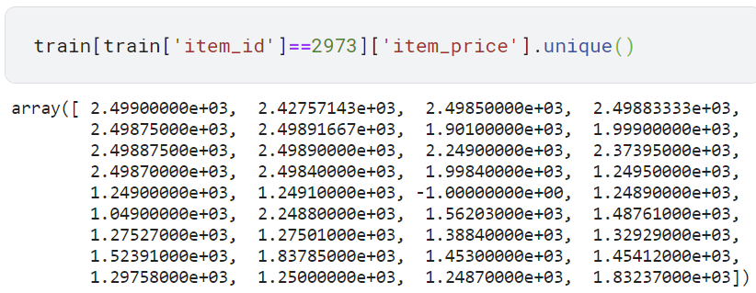
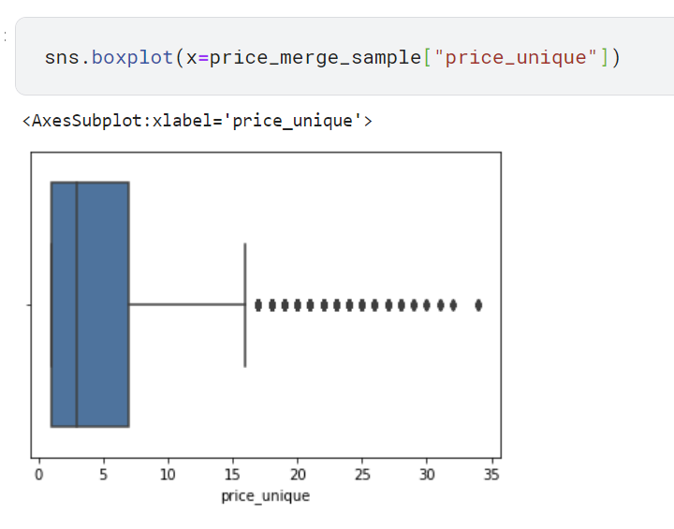
Feature Engineering
Feature Engineering Case 2
하나의 Item_id에서 가격편차 다양함을 확인
하나의 Item_id 다양한 가격으로 판매됨을 확인
Notes:
하나의 Item_id에서 가격편차 다양함을 확인하고 하나의 제품이 다양한 가격으로 판매됨을 수치와 그래프를 통해 확인하였습니다.

Slide 28
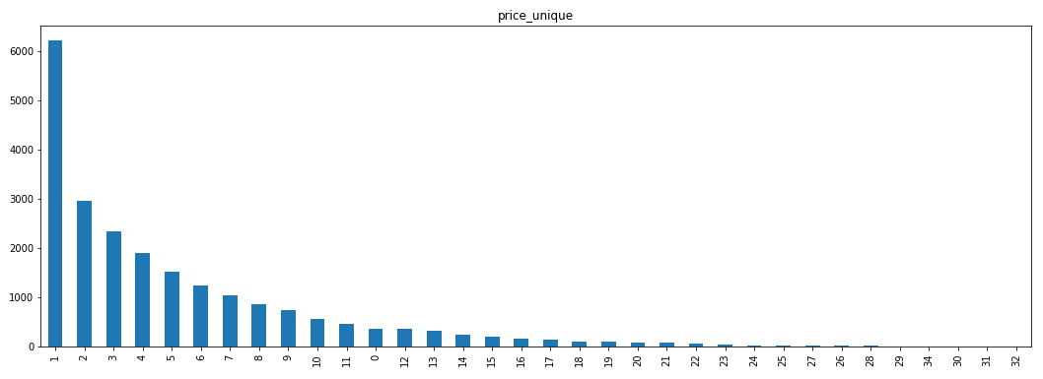
Feature Engineering
Feature Engineering Case 2
Notes:
더 정확한 범주화를 위해 3등분 하고싶으나 컴퓨터 하드웨어적인 문제로 삭제하였습니다.
그래프상 x축의 가장 높은 수치 1을 기준으로 설명하자면
여러가격이 아닌 하나의 가격을 가지고 있는 품목의 갯수가 6000개임을 알수가 있습니다. 이어서 보시면 2에서는 3000개 3에서는 3000로 순으로 수치를 확인 할수 있고
이를 통해 범주화가 가능하다는것을 확인할 수 있었습니다.

Slide 29
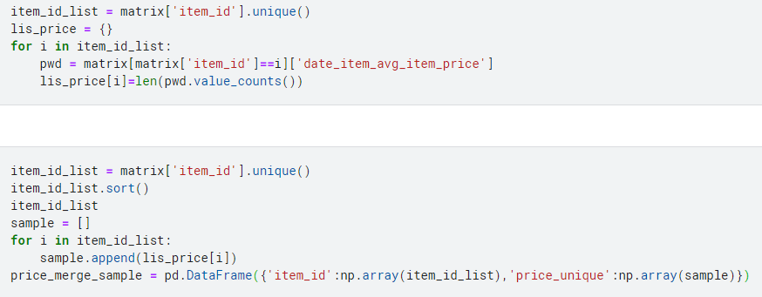
Feature Engineering
Feature Engineering Case 2
가격변동의 횟수를 Feature로 생성 – ‘price_unique’
Notes:
이와 같이 가격변동이 많은 상품은 거래량이 높지 않을까?라는 예상하였고
다음과 같은 코드를 통해 price_unique feature를 생성하였습니다.

Slide 30
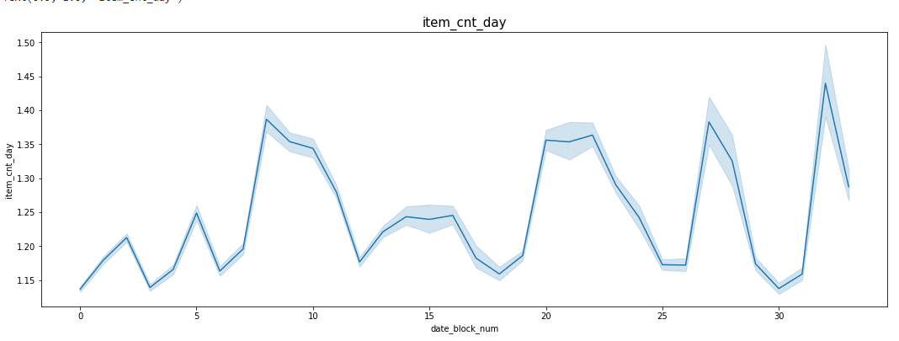
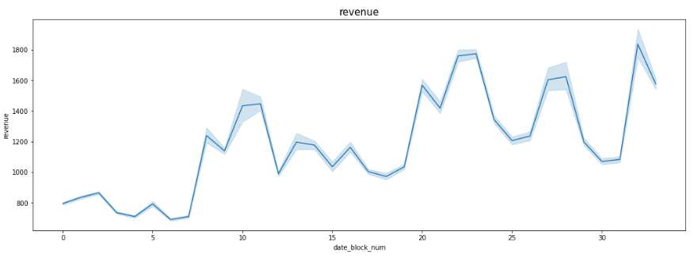
revenue = item_cnt_day * item_price
Notes:
또 더불어 revenue라는 feature를 사용해서 추가하였고
판매량이 높다해서 매출이 높진 않았지만 다른 특징을 반영해줄것으로 기대하며 피쳐 생성하였습니다.

Slide 31
Feature Engineering
Feature Engineering Case 3
Feature 생성 목표 :
월별, item_id별, 일일 판매 평균을 구해서 평균 판매량보다 떨어지거나 높은 item_id를 0과 1로 분류하는 것
Notes:
Feature Engineering 세번쨰 Case 입니다.
월별, item_id별, 일일 판매 평균을 구해서 평균 판매량보다 떨어지거나 높은 item_id를 0과 1 분류하는 것이 목표로 하였습니다.

Slide 32
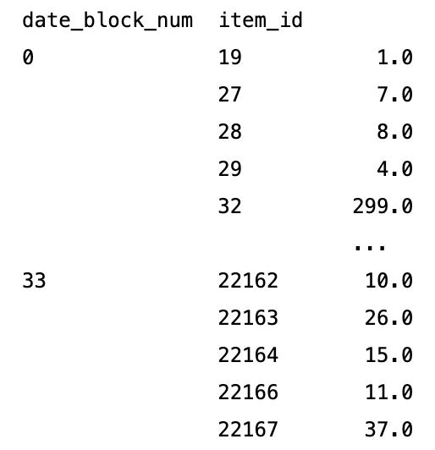
Feature Engineering
Feature Engineering Case 3
월별, item_id별, 일일 판매량의 합
Notes:
우선 월별, item_id별, 일일 판매량의 합을 구하였습니다.

Slide 33
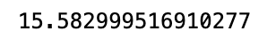
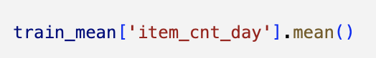
Feature Engineering
Feature Engineering Case 3
월별 item_id별 일일 판매량 전체 평균 구하기 (0,1 변환 기준 평균)
Notes:
다음과 같은 코드를 통하여 월별 item_id별 일일 판매량 평균 전체 구하였고 이는 0,1 반환 기준 이 됩니다.

Slide 34
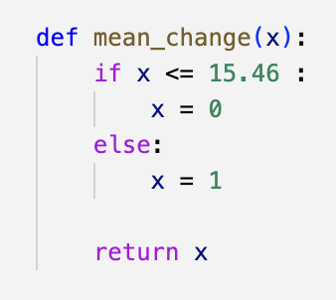
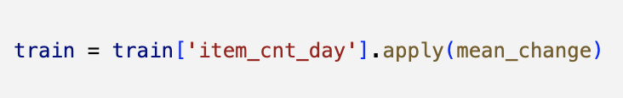
Feature Engineering
Feature Engineering Case 3
함수 생성
모든 월의 전체 일일 판매량의 평균(15.46)을 기준으로 0,1로 분류
Notes:
함수를 생성하고
모든 월의 전체 일일 판매량을 전체 평균(15.46)을 기준으로 0,1로 분류하여 변홥합니다.

Slide 35
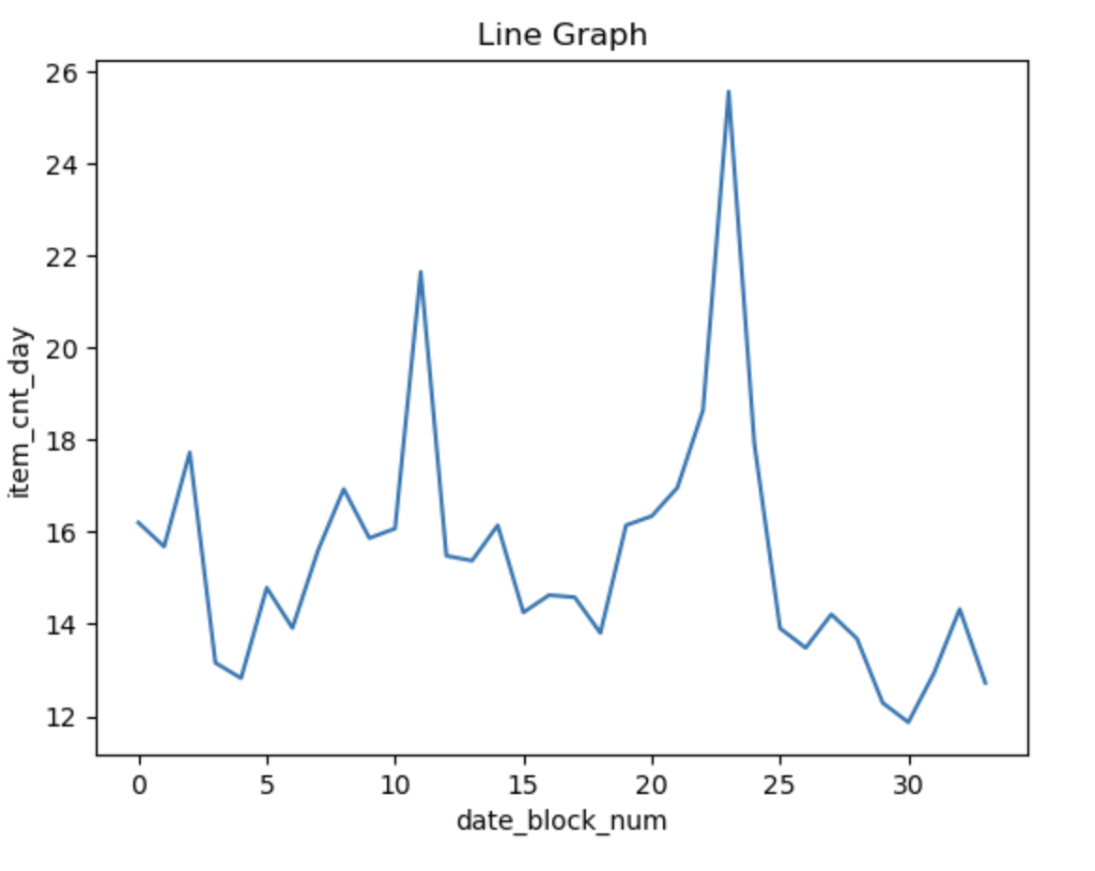
Feature Engineering
Feature Engineering Case 3
Feature 생성 오류
Item_id 중복의 오류
Ex ) item_id 23432의 월 일일 판매량이 평군을 기준으로 2013년 1월에는 1, 2014년 5월에는 0으로 다르게 분류.
2) 일일 판매량 평균의 오류
Notes:
하지만 생성하는 과정 중에서 두가지 오류가 발견 되었는데요
Item_id 중복의 오류, 일일 판매량 평균의 오류입니다.
Item_id 중복의 오류는
동일한 item_id가 다른 월에서 평균 판매량이 높은 경우와 낮은 경우가 발생하여 한 개의 item_id 특성이 중복 됨을 발견한 것입니다. 또
일일 판매량 평균의 오류는
그래프와 같이 매년 연말의 달의 일일 판매 차이가 많이 나기때문에 그 달을 제외한 평균을 구해야했음을 발견합니다. 그래서

Slide 36
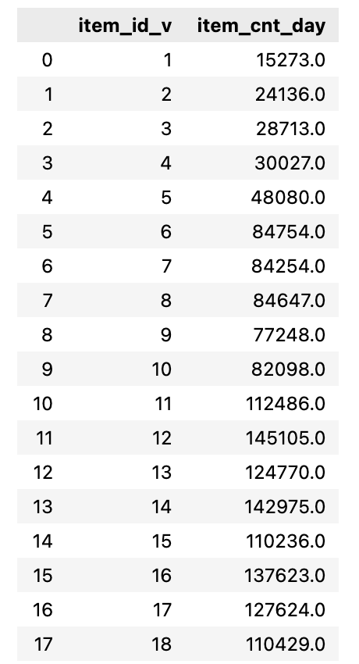
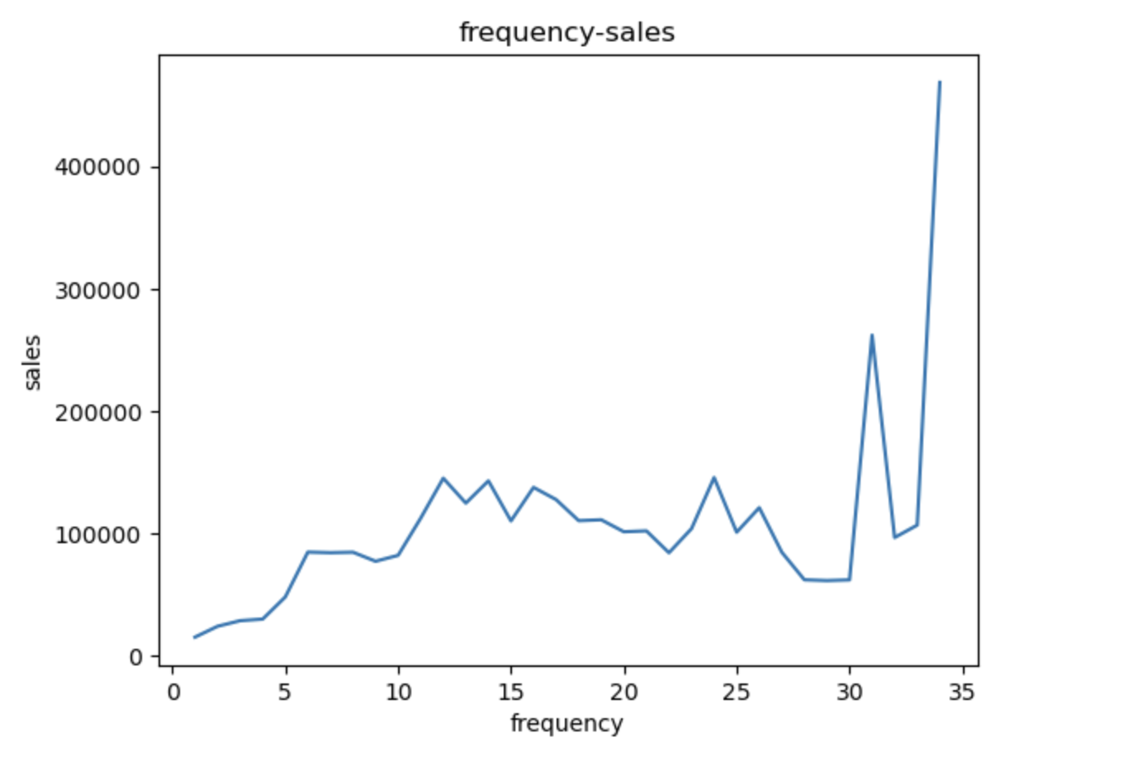
Feature Engineering
Feature Engineering Case 3
두번째 Features 생성 시도, item_id의 판매 빈도별 판매량
Notes:
두번쨰 시도를 합니다. 이번에는 월별이 아닌 아이템 판매 빈도를 기준으로 판매량을 예측하는 feature를 생성합니다.
Item_id, 하나의 빈도가 높을수록 판매량은 비례관게일것이라 예상하였지만
주어진 데이터를 표와 그래프로 처리 하여보니 판매빈도의 수치가가 높다는 것이 판매량이 높다는 것이 아니라는 것을 발견
그리고 이를 구분하여 feaure를 생성하면 itme_id별 판매량을 예측하는데 도움이 될것이라고 예상 하였습니다.

Slide 37
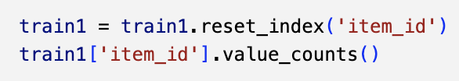
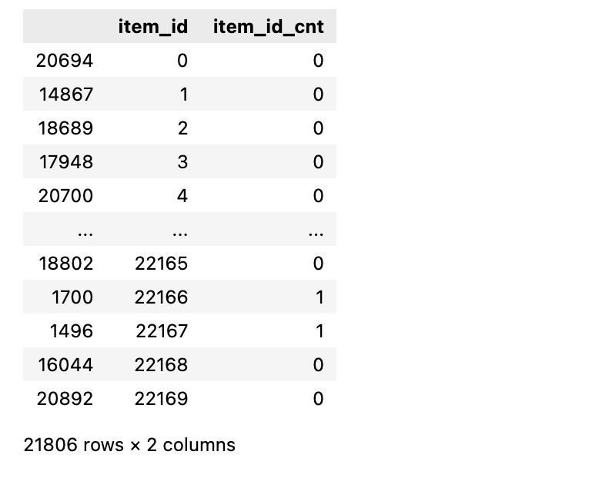
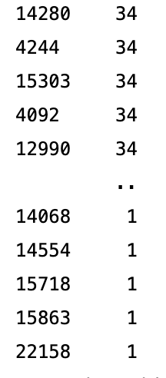
Feature Engineering
Feature Engineering Case 3
모든 기간에서의 item_id별 판매 빈도수 측정
‘Item_frequency’ Feature 생성
Notes:
모든 기간에서의 item_id별 판매 빈도수 측정하였고 이후 앞서 동일한 과정으로 평균을 내고 평균을 기준으로 0,1을 변환하는 함수를 만들어 오른쪽의 Item_frequency feature를 생성하였습니다.
하지만 프로젝트 끝에 완성되어 실제로 모델에는 사용해 보지는 못한점이 있음을 참고 하셨으면 합니다.

Slide 38
Modelling
Notes:
다음은 모델링입니다.
가이드코드에서는 xgb부스트를 사용하였지만
2조는 xgb부스트를 포함한 네 가지의 모델을 사용하였고
Feature enginerr와 동일하게 성공사례와 그렇지 못했던 사례 총 네가지 case를 소개해드리겠습니다.

Slide 39
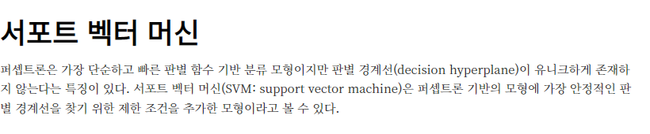
Modelling
Modelling Case 1 - SVM
Notes:
Modelling Case 첫번쨰 - SVM, 서포트 백터 머신입니다.

Slide 40
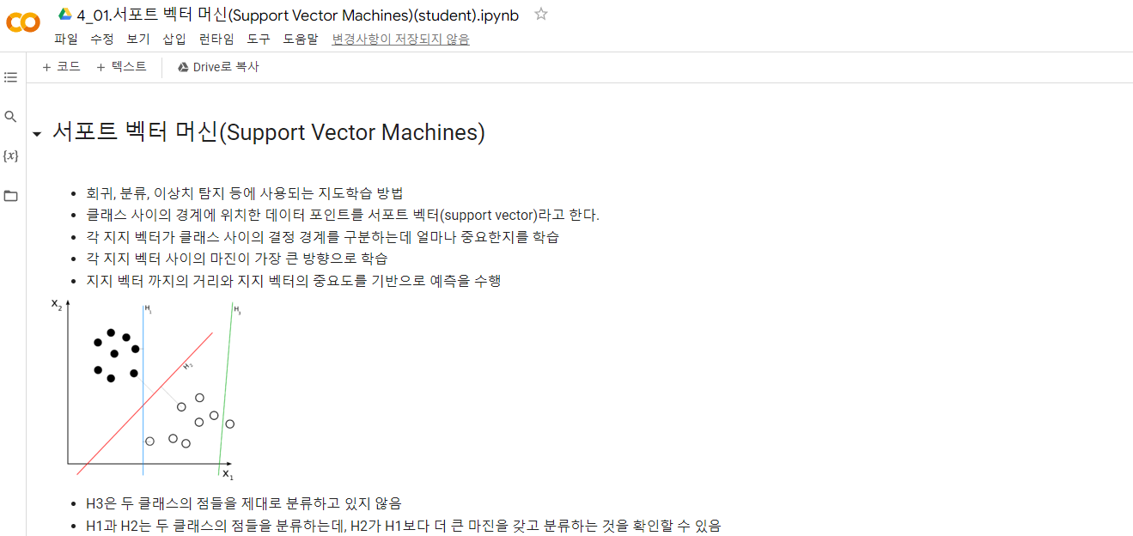
Modelling
Modelling Case 1 - SVM
캐글 수업과 기존 수업 진행 시 많이 사용하여
서포트 벡터 머신을 결정
Notes:
캐글 수업과 기존 수업 진행 시 많이 사용하여 서포트 벡터 머신을 결정하였고

Slide 41



Modelling
Modelling Case 1 - SVM
Notes:
변경가능 부분을 SVM에 모델링 함수 설정 시도하였으나 아쉽게도 모종의 이유로 실패
다음과 같은 지속적인 오류로
2조는 조원들의 정신건강 보호차원에서 모델링 중단하기로 결정하였습니다.

Slide 42
Modelling
Modelling Case 1 - SVM
수업내용 모사의 한계 체감
수업내용 체득 필요성을 직접 느끼게 된 수업과정
응용 단계의 필요성 통찰
데이터와 원하는 결과물과 빠르게 연관하여 결론하는 방법 연구
코드 구체화 작업 필요
코드를 이미지화에 그치는 것이 아니라 실제로 구현가능여부
자료 분석의 관점 개선 필요
필요 데이터와 불필요 데이터 분류의 중요성
Notes:
이러한 오류들을 통해 다음과 같은 내용에 대한 개선 내용을 작성하였습니다.

Slide 43
Modelling
Modelling Case 2 - XGBOOST
Parameters
Max_depth
: 트리의 깊이, 높을수록 모델은 복잡해지고 예측 성능이 향상되지만 overfitting의 위험이 있다.
Learning_rate
: 학습 시 데이터 학습률, 너무 높다면 overfitting 반대로 너무 낮다면 학습 기간이 길어질 수 있다.
Min_child_weight
: 노드 분할에 필요한 최소데이터양, 높을수록 모델은 간단해지고 overfiting을 줄일수 있다.
Subsample
: 학습할 때 사용할 데이터의 비율, 1보다 작을 경우 일부 데이터만 사용함으로 overfiting 방지.
N_estimators
: 트리의 개수, 높게 설정할 수록 모델이 복잡해지며 train data에 대한 예측 성능이 향상되나 overfittiong 위험.
Notes:
Modelling Case 두번째 - XGBOOST 입니다.
Max_depth, Learning_rate, Min_child_weight, Subsample, N_estimators 같은 파라미터를 사용하였고
그리드 서치를 사용하지 못하는 환경으로 인해
Chat gpt, 가장 많은 투표를 얻은 가이드 코드 중 xgboost를 사용한 코드를 선별하여 공통적으로 사용된 파라미터를 선정하였고
손수 수작업으로 그리그 서치를 진행 하였습니다.

Slide 44
Modelling
Modelling Case 2 - XGBOOST
model = XGBRegressor(
max_depth=6,
n_estimators=400,
min_child_weight= 0.5,
subsample=0.5,
learning_rate= 0.05)
validation_0-rmse:0.82603 validation_1-rmse:0.90296
Notes:
이 튜닝은 선정한 파라미터 중 가장 최소값을 넣어 진행하였고 rmse는 다음과 같습니다.

Slide 45
Modelling
Modelling Case 2 - XGBOOST
model = XGBRegressor(
max_depth = 8,
n_estimators = 500,
min_child_weight = 1,
subsample = 0.8,
learning_rate= 0.1)
validation_0-rmse:0.79119 validation_1-rmse:0.90038
Notes:
이 튜닝은 선정한 파라미터 중 중간값을 넣어 진행하였고 rmse는 다음과 같습니다.

Slide 46
Modelling
Modelling Case 2 - XGBOOST
model = XGBRegressor(
max_depth = 10,
n_estimators = 1000,
min_child_weight = 300,
subsample = 1,
learning_rate= 0.2)
validation_0-rmse:0.78961 validation_1-rmse:0.90042
Notes:
마지막 파리미터 튜닝의 결과가 가장 좋았고, 이 튜닝은 선정한 파라미터 중 최대값을 넣어 진행하였고 rmse는 다음과 같습니다.
2조는 모델링을 진행하면서 전반적으로 XGBOOST와 다른 모델들보다는 lightgbm에 더 초점을 두기로 하였기에 파라미터 튜닝에 의를두고
리더보드 등록 진행은 하지 않았음을 참고해주시기 바랍니다.

Slide 47
Modelling
Modelling Case 3- RandomForest
model = RandonForest(
max_depth = 10,
n_estimators = 50,
min_samples_split = 2,
min_samples_leaf = 1,
max_features = 4)
random_state = 123)
Notes:
Modelling Case 세번째- RandomForest 입니다.
모델 생성시 사용하였던 파라미터입니다. 파라미터 설정은 다음과 같이 하였고
시간이 걸리더라고 성능을 높이기 위해 n_estimator를 높게 설정하였으며, 전체 feature가 15~16개이므로 max_feature은 4로 설정하였습니다.
익숙하지 않았던 feature만 설명드리도록 하겠습니다.
Max_features : 최적의 분할을 위한 결정트리의 feature 수. 일반적으로 전체 feature 수에 root를 취해준 값이 좋은 성능을 보여준다고 합니다.
Min_samples_split : 노드를 분할하기 위한 최소한의 샘플 데이터. 값이 작을 수록 과적합 가능성 증가 기본값은 2입니다.
min_samples_leaf : 리프노드가 되기 위한 최소한의 샘플 개수, 값이 작을 수록 과적합 가능성 증가.

Slide 48

Modelling
Modelling Case 3- RandomForest
Lag 생성 전 data에 결측치 없음을 확인
Lag 추가 후 초기 3개월의 데이터는 삭제
But 여전히 결측치가 불규칙하게 존재 하는것을 확인
Notes:
이 모델에서도 작은 오류가 있었는데요
Lag 생성 전 data에 결측치 없음을 확인
Lag 추가 후 초기 3개월의 데이터는 삭제
그러나 우리는 여전히 결측치가 불규칙하게 존재 하는것을 확인
아래 에러를 통해서도 확인 할수 있듯이 결측치가 존재하는것을 알수 있었습니다.
결측치가 존재하여도 XGB계열이라면 대응 가능하지만 RandomForestRegressor은 해당 결측치에 대응하지 못하고 에러 발생 하였고
결측치를 다른 값으로 채우기에는 모델의 성능이 매우 떨어질 것으로 예상하였습니다.

Slide 49



Modelling
Modelling Case 3- RandomForest
압축 downcasting함수 생성
←float32/64 제거
결측치 제거
Notes:
그 외 다양한 시도들, 모든 결측치를 채우고 float32, float64에 해당하는 값들을 전부 다른 type의 값으로 바꿔주고, 마지막으로 downcast 함수를 생성해서 파일을 압축했음에도 fitting 실행시 동일한 에러가 여전히 발생하였습니다
다른 모델을 사용하는 것을 결정하였습니다.

Slide 50

Modeling
Modelling Case 4 - LightGBM
예상되는 중요 feature
- item_cnt_month
shop_category
shop_city
Type
Dec_dummy
Price_unique
Notes:
Modelling Case 네번째 - LightGBM 입니다.
사용된 feature와 예상되 중요 feature는 다음과 같고
중요 feature를 간략히 설멸드리면
item_cnt_month: 판매량과 lag들
shop_category: shop의 유형
shop_city: shop이 속한 도시
type: item 유형
Dec_dummy: 12월 더미
lag를 최대3으로 사용하여 feature에 nan이 존제하는 0,1,2 기간의 데이터를 제외하였습니다.
데이터의 유형 통일(int, float)과 바이트 최소화 작업 진행했습니다.
여유되면! 읽어
Dtype의 용량은 최소한으로 배정
data삭제를 고려해서 lag의 최대는 3으로 설정
delta: shop별 판매량 변동성을 나타내는 feature입니다.

Slide 51

Modeling
Modelling Case 4 - LightGBM
Parameters
주요 Parameters
- boosting_type
- min_child_weight
- n_estimator / num_iteration(고정)
Notes:
주요 파라미터 튜닝입니다.
boostin_type에서는 gbdt와 dark 사용하였습니다.
dark는 weight를 조정할때 drop out을 취하며 결과에 차이가 없었습니다.
min_child_weight: 0.5, 1로 설정하였고 수가 클수록 과적합을 줄일 수 있고, 피쳐를 늘렸다면 큰 설정값은 필요하지 않았습니다.
그리고 각각 n_estimator / num_iteration은 1000으로 고정

Slide 52



Modeling
Modelling Case 4 - LightGBM
Add Feature 1
Notes:
부스팅 타입과 민차일드 웨이트 값에 따른 결과 변화와 리더 보드 점수입닙다.
부스팅 타입은 Dark일 때 와 miin child weight =1일 때 점수가 좋았음을 확인할수 있었습니다.

Slide 53

Modelling
Modelling Case 4 - LightGBM
Add Feature
boostin_type
min_child_weight
n_estimator / num_iteration(고정)
Notes:
예상대로 중요하게 생각한 변수들이 대부분 중요하다고 나왔는데,
shop속성으로 본 도시/샵유형에서 별 중요하지 않아보였고
12월 더미인 Dec_dummy와 lag_1이 크게 의미있지 않았습니다.

Slide 54

Modelling
Modelling Case 4 - LightGBM
Add Feature
boostin_type
min_child_weight
n_estimator / num_iteration(고정)
Notes:
item_price와 shop_revnue의 delta를 추가할 때 입니다.
이 전과 달리 분별력이 있어 보이는것을 확인 할수 있습니다.

Slide 55


Modeling
Modelling Case 4 - LightGBM
Add Feature 2
Notes:
Lightgbm에서 동일한 파라미터(같은 파리미터 코어)로 xgb모델을 사용해보았습니다.

Slide 56

Modeling
Modelling Case 4 - LightGBM
Add Feature
Notes:
그래프를 통해 피쳐가 부족해보임을 확인 할수 있었습니다.

Slide 57



Modeling
Modelling Case 4 - LightGBM
Add Feature
boostin_type
min_child_weight
n_estimator / num_iteration(고정)
Notes:
3% 가이드 코드 xgb 모델의 하이퍼파라메터 튜닝사용을 해보았고 성능이 올라간것을 확인 할수 있었습니다.

Slide 58

Modeling
Modelling Case 4 - LightGBM
Add Feature
boostin_type
min_child_weight
n_estimator / num_iteration(고정)
Notes:
하지만 여전히 그래프에서 피쳐가 부족한것을 확인할수 있었습니다.

Slide 59


Modeling
Modelling Case 4 - LightGBM
Erro
GridsearchCV
Data type
Notes:
모델링시 겪었던 오류입니다.
GridsearchCv 오류
Data type 통일되지 못한 오류(int or float)가 있었습니다.

Slide 60
Result

Slide 61
Result
Modelling Case 4 - LightGBM
Add Feature 1
Notes:
정리하자면 2 조에서는
네 가지 모델중 LightGMB에서 가장높은 점수를 얻었고
Dark 와 miin child weight가 1일 때 점수가 좋았음을 확인할수 있었습니다.

Slide 62
Result
Modelling Case 4 - LightGBM
예상되는 중요 feature
- item_cnt_month
shop_category
shop_city
Type
Dec_dummy
Price_unique
Notes:
Feature와 lag에서는 최종적으로 오른쪽 표의 feature가 선정되었고 왼쪽은 예상되었던 중요 feature들입니다.

Slide 63
Modelling
Price_unique
Modelling Case 4 - LightGBM
Add Feature
boostin_type
min_child_weight
n_estimator / num_iteration(고정)
Notes:
최종 선발되었던 feature와 더불어 item_price와 shop_revnue의 delta를 추가할 떄를 나누어 자세히 정리해보겠습니다.
추가전 best feature에는 순서대로
item_category_id, price_unique , item_cnt_month_lag
추가후 best feature에는
item_cnt_month_lag, item_category_id, price_unique 입니다.
결론으로는
Feature로 생성한 price_uniquue는 중요하게 작용하였고
피쳐 추가 시 fit 과정에서 r mse가 낮아지는 것을 대비해 ₩ predict의 r mse에는 차이가 크지 않았으며
가장 중요한건 판매량의 흐름과 가격 변동으로 보입니다.

Slide 64
End
Notes:
여기까지 2조 발표를 마치겠습니다. 이상입니다.

